Slide 1
Serialization và Model Binding
Nguyễn Văn Mạnh

Slide 2
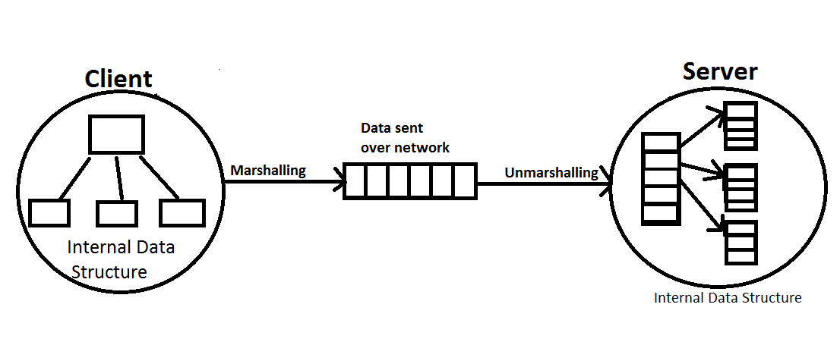
A. Serialization
Định nghĩa: nói về mã hóa cấu trúc dữ liệu.

Slide 3
A. Serialization
Nội dung:
1. Media Formatter trong Web API 2
2. JSON và XML Serialization
3. BSON
4. Content Negotiation
5. Model Validation
6. Parameter Binding

Slide 4


1. Media Formatter trong Web API 2
Internet Media Type
Media Type (MIME type)
Content-Type header của HTTP message
Accept header

Slide 5
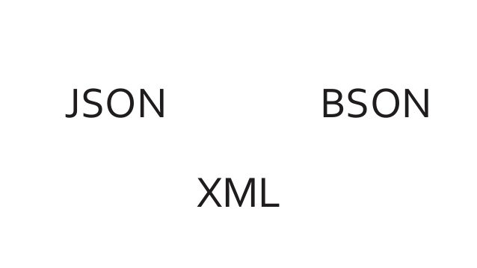
1. Media Formatter trong Web API 2
Media Type quyết định cách mà Web API serialize và deserialize thân HTTP message
Web API hỗ trợ XML, JSON, BSON và form-urlencoded

Slide 6
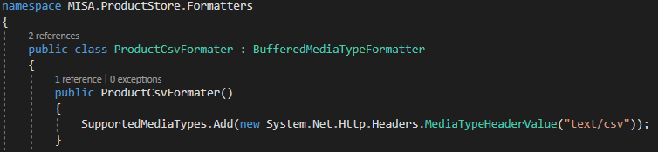
1. Media Formatter trong Web API 2
Tự tạo media formatter từ một trong các class:
MediaTypeFormatter: class sử dụng đọc ghi bất đồng bộ
BufferedMediaTypeFormatter: thừa kế từ MediaTypeFormatter nhưng sử dụng phương thức đọc ghi đồng bộ => Đơn giản hơn
Ví dụ:

Slide 7


2. JSON và XML Serialization
JSON Media-Type Formatter:
JSON format cung cấp bởi lớp JsonMediaTypeFormatter mặc định sử dụng thư viện Json.NET
Thay đổi mặc định

Slide 8
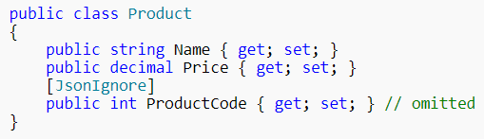
2. JSON và XML Serialization
JSON Media-Type Formatter:
1. JSON serialization
- Mặc định properties, fields public được bao gồm trong serialization
- [JsonIgnore]

Slide 9
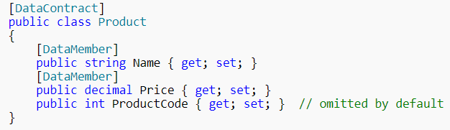
2. JSON và XML Serialization
JSON Media-Type Formatter:
1. JSON serialization
- [DataContract]
- [DataMember]

Slide 10

2. JSON và XML Serialization
JSON Media-Type Formatter:
2. Read-Only properties
- Mặc định được serializer
3. Date
- Mặc định: theo chuẩn định dạng ISO 8601
- UTC/Local

Slide 11
2. JSON và XML Serialization
JSON Media-Type Formatter:
4. Indenting
5. Camel Casing

Slide 12
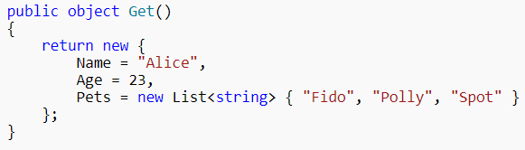

2. JSON và XML Serialization
JSON Media-Type Formatter:
6. Anonymous Object
Response body

Slide 13
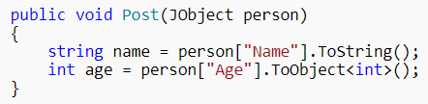
2. JSON và XML Serialization
JSON Media-Type Formatter:
7. Nhận JSON object cấu trúc lỏng lẻo:
- Deserialize request body thành kiểu Newtonsoft.Json.Linq.JObject
Chú ý: XML serializer không hỗ trợ Anonymous và JObject

Slide 14
2. JSON và XML Serialization
XML Media-Type Formatter:
XML format cung cấp bởi lớp XmlMediaTypeFormatter mặc định sử dụng class DataContractSerializer
Thay đổi mặc định

Slide 15
2. JSON và XML Serialization
XML Media-Type Formatter:
1. XML serialization mặc định
- Public properties, fields (read/write) => Serialized
- [IgnoreDataMember] => loại bỏ khỏi Serialized
- Private, protected properties, fields => not Serialized
- Read-only properties => not Serialized
- Tên class, prop, fields trong XML chính xác như trong khai báo class
- [DataContract], [DataMember] (private, protected member)

Slide 16
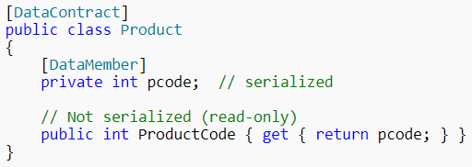
2. JSON và XML Serialization
XML Media-Type Formatter:
2. Read-only properties
3. Date
- Theo định dạng ISO 8601

Slide 17

2. JSON và XML Serialization
XML Media-Type Formatter:
4. Cài Per-Type XML Serializer

Slide 18
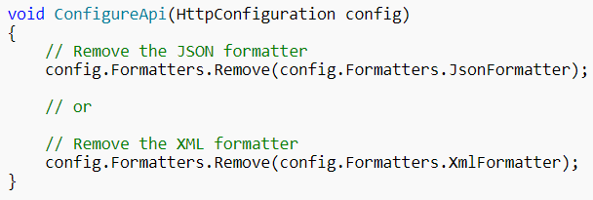
2. JSON và XML Serialization
Loại bỏ JSON hoặc XML Formatter
Lí do:
- Giới hạn API response về media type cụ thể
- Thay thế formatter mặc định bằng custom formatter

Slide 19
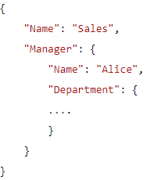
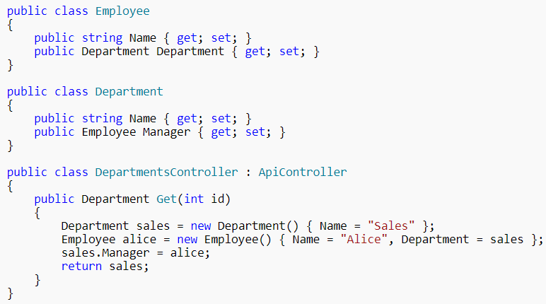
2. JSON và XML Serialization
Xử lí những quan hệ xoay vòng của Object
Vấn đề:

Slide 20
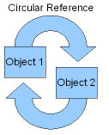
2. JSON và XML Serialization
Xử lí những quan hệ xoay vòng của Object
Vấn đề:
Formatter ném exception
Status code 500
(Internal Server Error)

Slide 21


2. JSON và XML Serialization
Xử lí những quan hệ xoay vòng của Object
Xử lí vấn đề trong JSON:

Slide 22
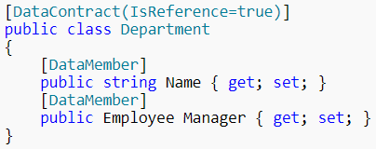

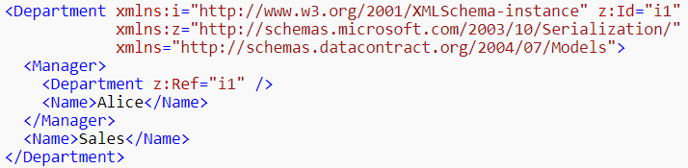
2. JSON và XML Serialization
Xử lí những quan hệ xoay vòng của Object
Xử lí vấn đề trong XML:
- [DataContract(IsReference=true)]

Slide 23
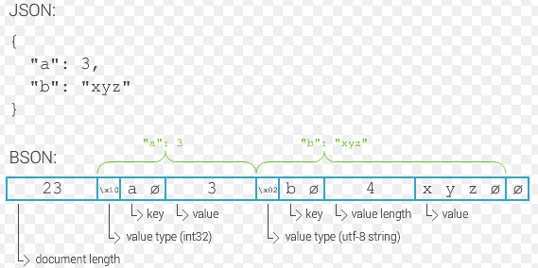
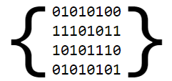
3. BSON
BSON: Binary JSON, serialization định dạng nhị phân, dữ liệu kiểu số lưu dạng byte.

Slide 24
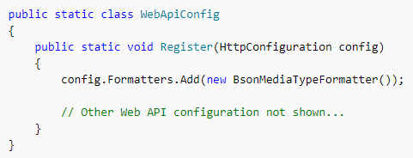
3. BSON
Enable BSON trên server
- Client request “application/bson”, Web API sẽ sử dụng BSON Formater

Slide 25
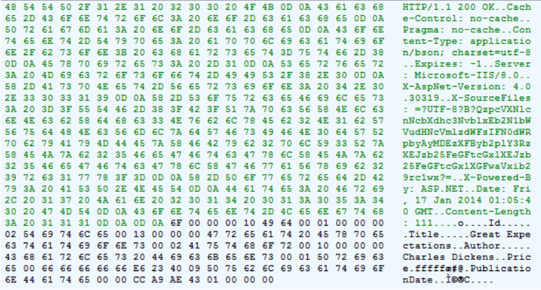
3. BSON
Enable BSON trên server
- Ví dụ:

Slide 26

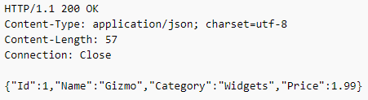
4. Content Negotiation
Serialization
- Ví dụ:
Client request
Server response

Slide 27
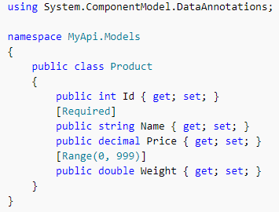

5. Model Validation
Data Annotation
- Sử dụng attribute để cài Validation cho properties

Slide 28
5. Model Validation
Xử lí lỗi Validation
- Web API không tự động trả về lỗi cho client khi validation fails.
=> Xử lí trong action

Slide 29
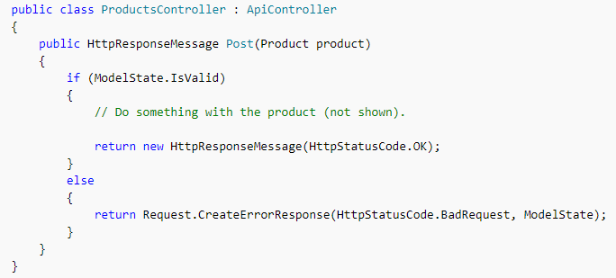
5. Model Validation
Data Annotation
- Sử dụng attributem để cài Validation cho properties

Slide 30


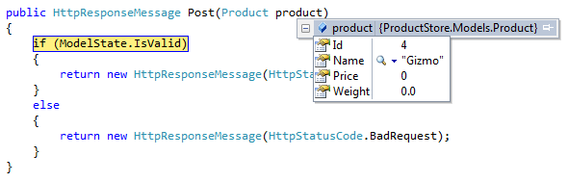
5. Model Validation
Data Annotation

Slide 31

5. Model Validation
Data Annotation
JSON Formatter bỏ qua giá trị đó

Slide 32
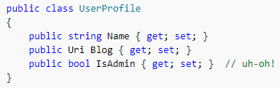
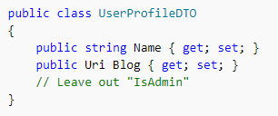

5. Model Validation
Data Annotation
- Vấn đề khi client post dư thừa

Slide 33
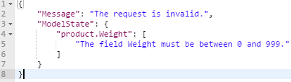


5. Model Validation
Xử lí lỗi Validation
- Ví dụ:

Slide 34
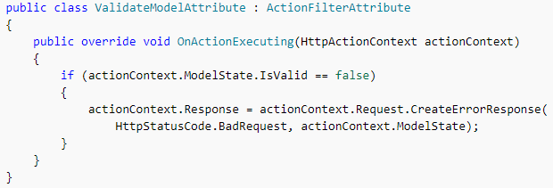
5. Model Validation
Xử lí lỗi Validation
- Tạo một action filter kiểm tra model state trước khi action được gọi

Slide 35
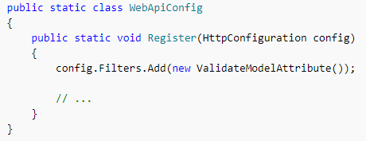

5. Model Validation
Xử lí lỗi Validation
- Sau khi tạo action filter:
1. Filter mọi controller
2. Cho controller hoặc action riêng lẻ

Slide 36

6. Parameter Binding
Type Converter

Slide 37


